Slide 1

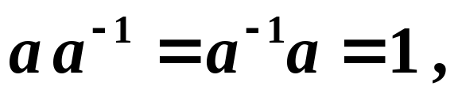
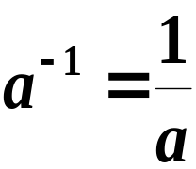
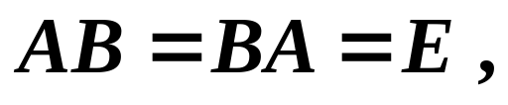
2.6 逆矩阵
(一) 逆矩阵的概念
在数的运算中，
有
当数 时，
其中 为 a 的倒数；
对任何方阵A ， 有AE = EA = A,
单位阵 E 类似于 1 在数的乘法运算中的地位。
那么，对于矩阵A ，
如果存在一个矩阵B，
使得
则矩阵 B 称为 A 的逆矩阵。

Slide 2

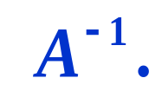
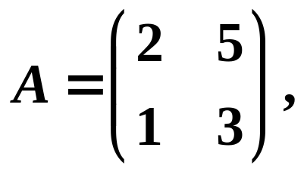
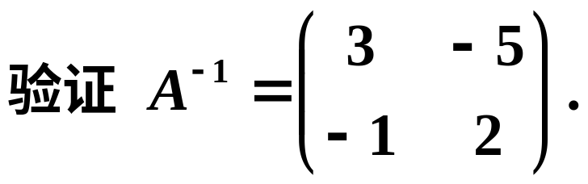
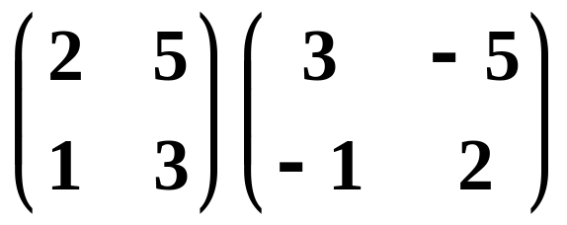

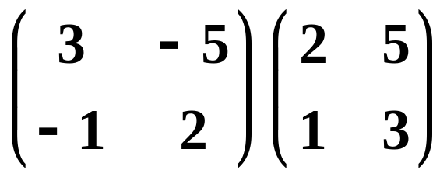
定义
设 A 是 n 阶方阵, 如果存在 n 阶方阵 B, 使得
则称 A 为可逆矩阵, 而 B 称为 A 的逆矩阵, 记为
例 设
解
得证。

Slide 3
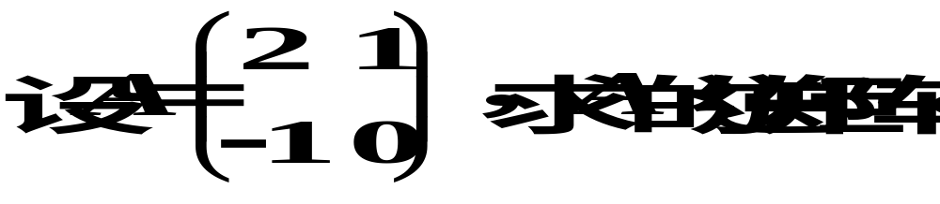
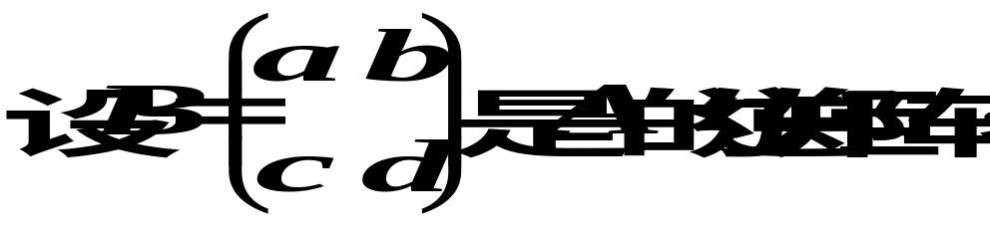
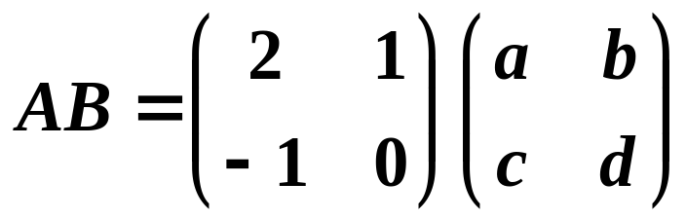
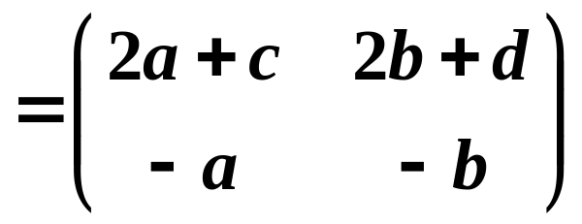
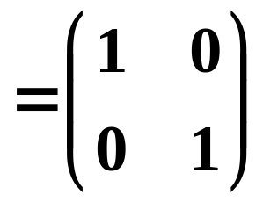
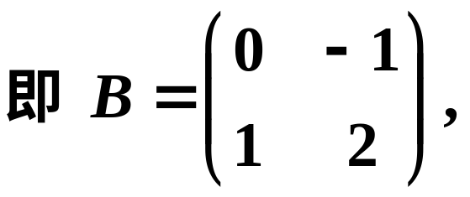
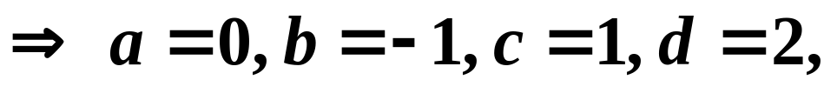
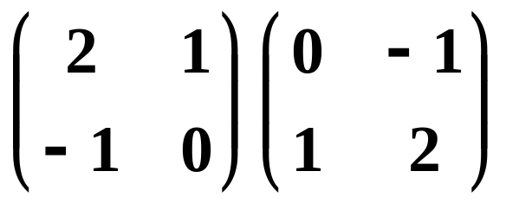
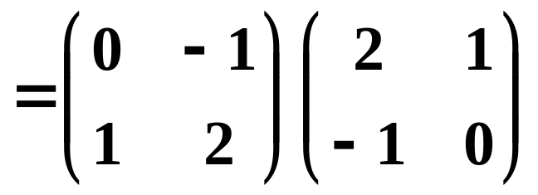
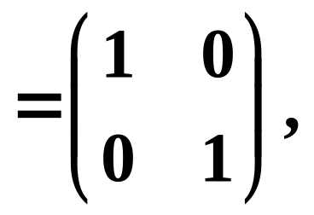
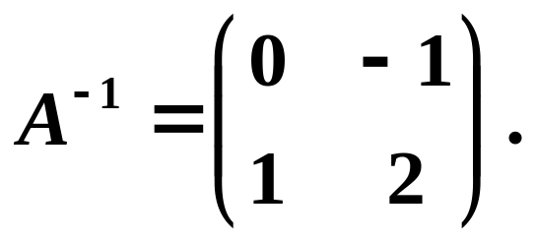
例
解
所以

Slide 4




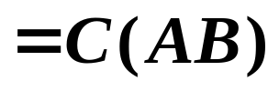


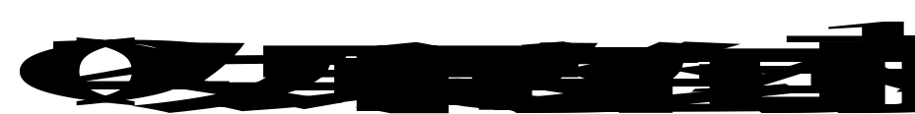
定理 若矩阵 A 是可逆的，则 A 的逆矩阵必唯一。
结合律
证
设B和C都是A的逆矩阵，则
问题:
(1) 什么条件下 A 才可逆？

Slide 5

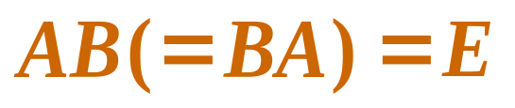
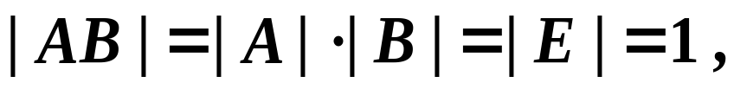
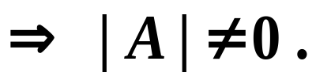

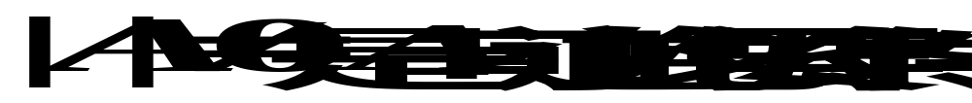
(二) 矩阵可逆的条件
上式两边取行列式,
定义
若
则称矩阵A是非奇异的(或满秩的)；
否则称A为奇异的(或降秩的)。
定理
下面说明这个条件也是充分的。

Slide 6
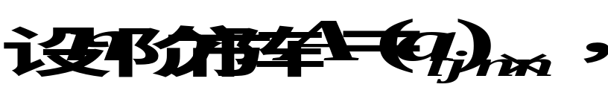

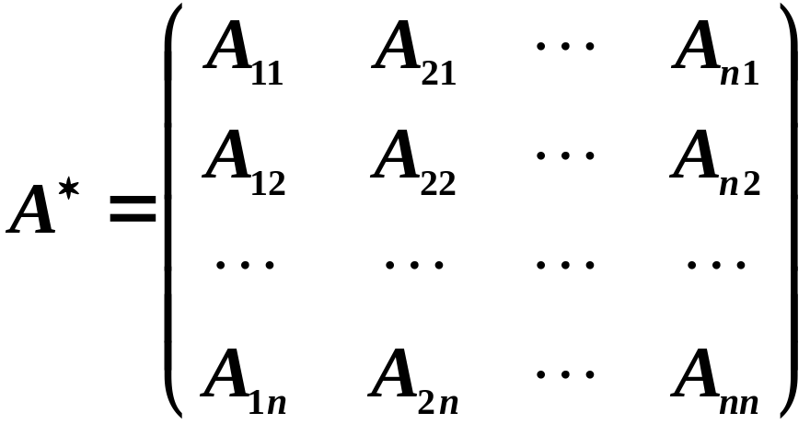
伴随矩阵：
定义
代数余子式, 矩阵
称为 A 的伴随矩阵。

Slide 7
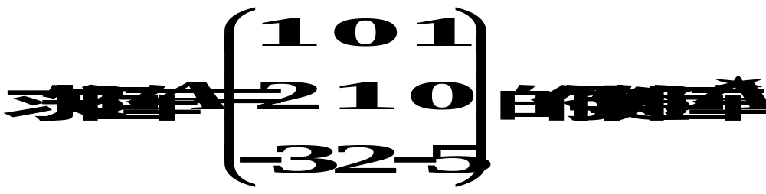
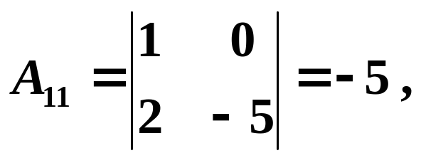
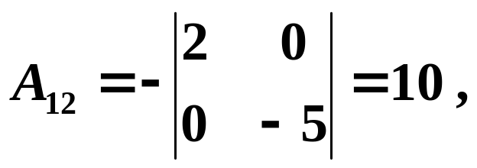
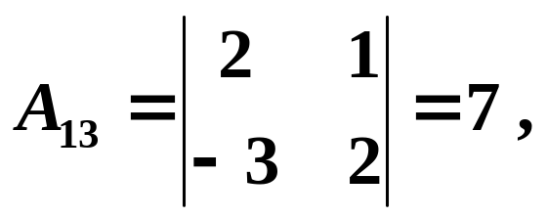
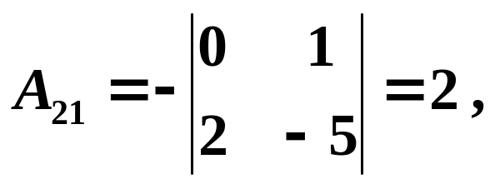
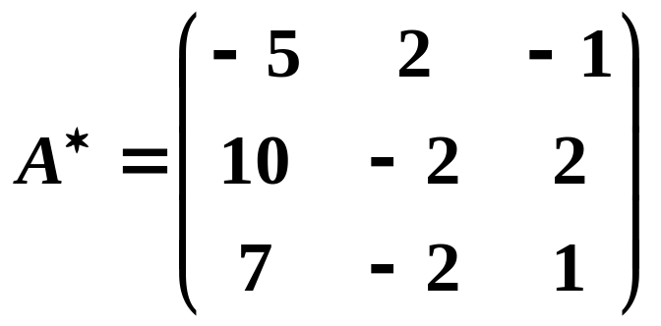
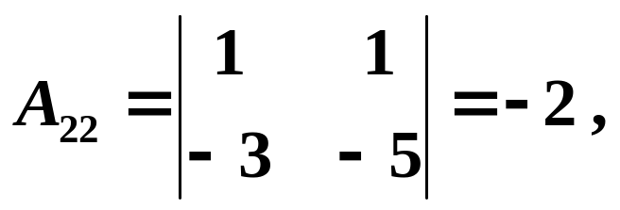
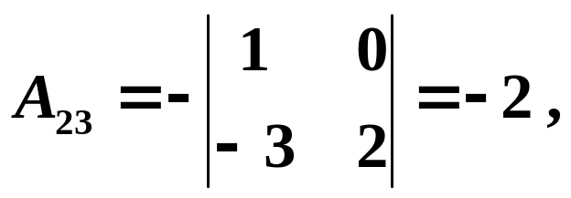
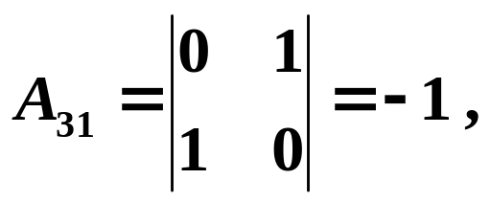
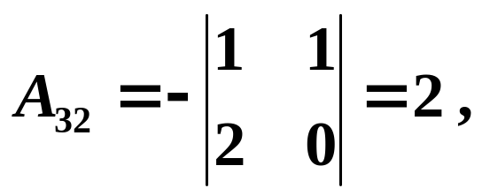
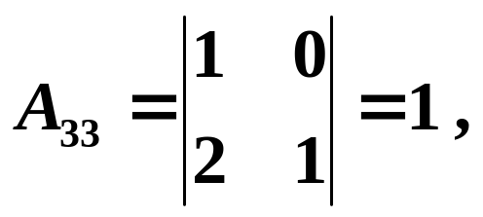
例
解

Slide 8
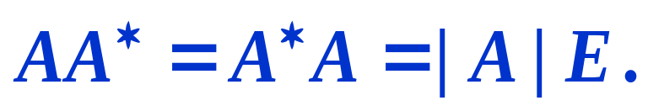
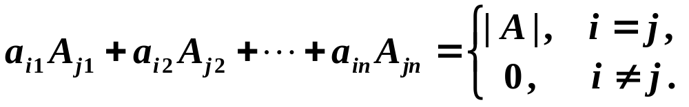
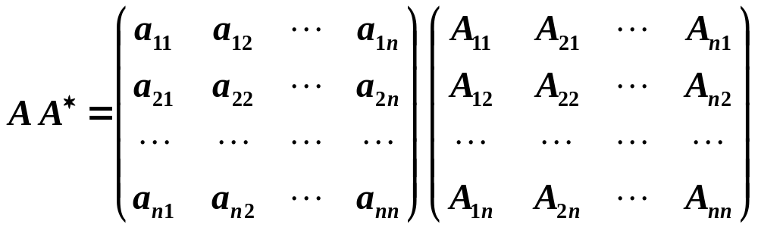
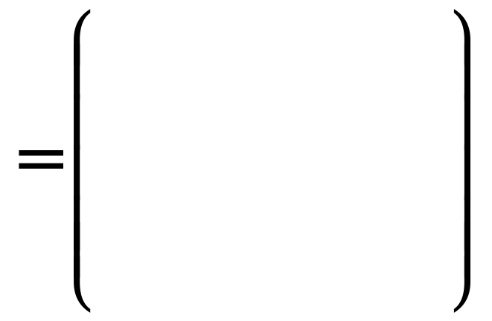


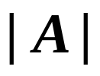
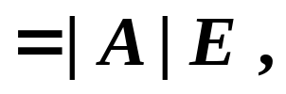

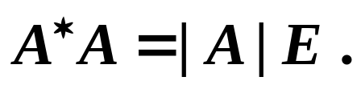

性质
证明
回忆行列式按行展开公式：
类似地，按列展开公式可得

Slide 9
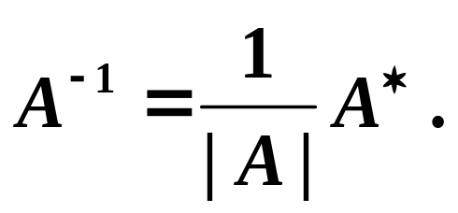
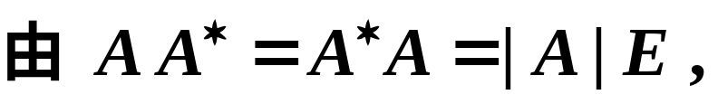
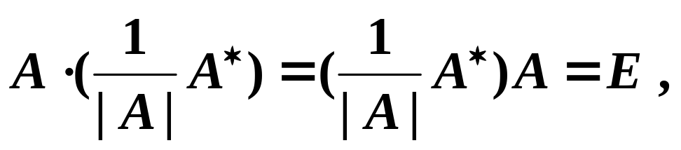
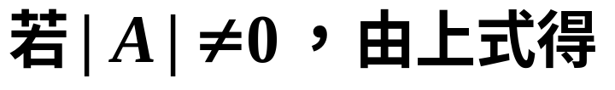
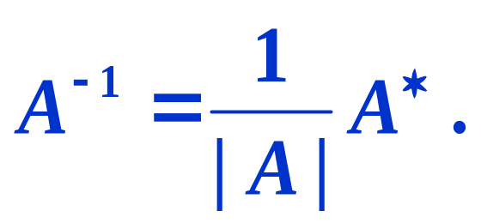
定理 矩阵 A 是可逆的充分必要条件是 A 非奇异；
当 A 非奇异时，有
证
必要性：已证；
充分性：
所以 A 可逆，且有

Slide 10









定理 矩阵 A 是可逆的充分必要条件是 A 非奇异；
当 A 非奇异时，有
推论
证
即 A 可逆，
由定义知，

Slide 11



















逆矩阵的求法—伴随矩阵法
例
求方阵 的逆矩阵.
解
所以 A 可逆；

Slide 12







同理可求得
对于 3 阶及以上的矩阵，用伴随矩阵法求逆矩阵较麻烦，以后将给出另一种求法--初等变换法。

Slide 13





练习
解
所以A可逆，且逆矩阵为

Slide 14













例
故A可逆的充分必要条件是
对角元换位，
且
非对角元变号。
例如，

Slide 15





例
对角阵
可逆的充分必要
条件是
且
例如，

Slide 16








(三) 逆矩阵的运算性质
证
注意
A,B 可逆，A+B 不一定可逆，
即使可逆,一般

Slide 17



















证
推论：可逆阵A若对称(反对称),则 也对称(反对称).
对称；
反对称。
对于可逆矩阵而言，矩阵乘法的消去律成立。
证

Slide 18





例
证
两边取行列式，得
所以
可以证明，去掉A可逆这个条件，上述结论仍然成立。

Slide 19






例
证

Slide 20












例
解

Slide 21









例
解

Slide 22












Slide 23






类似有
特别，
另外，

Slide 24




一般地，有

Slide 25





例 设
解

Slide 26





例 利用矩阵分块的方法，求下列矩阵的逆矩阵：
解
所以

Slide 27
作业 习题二（A）
35.（4）
37.
39.
40.

